Slide 1
Arquitetura de computadores
INF01112 - 2009
Raul Weber e João Netto

Slide 2

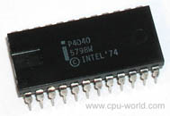
Microprocessador Intel 4004
  Arquitetura de 4 bits (1971)
  Desenvolvido como controlador
    Frequência: 740 KHz
    4 Kbytes de memória de programa
    640 Bytes de memória de dados
    Pilha de 3 posições
    Sem interrupção
    Encapsulamento em 16 pinos
  4040 - mesma arquitetura (1974)
    2 bancos de 4 Kbytes de memória de programa
    Pilha de 7 posições
    Suporte a interrupção
    Encapsulamento de 24 pinos

Slide 3
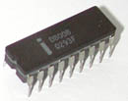
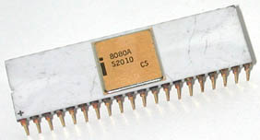
Microprocessador Intel 8008
  Arquitetura de 8 bits (1972)
    Frequência: 500 a 800 KHz
    16 Kbytes de memória
    Pilha de 7 posições
    8 Portas de Entrada / 24 Portas de Saída
    Encapsulamento em 18 pinos
  8080 – arquitetura distinta (1974)
    Frequência de 2 MHz a 3,1 Mhz
    64 Kbytes de memória
    Pilha na memória
    256 Portas de Entrada / Saída
    Encapsulamento de 40 pinos

Slide 4
Outros Microprocessadores de 8 bits
  Motorola 6800
  MOS Tecnology 6502
    Apple I e Apple II
    Atari
    Comodore
  Zilog Z80
    Radio Shark
    Sinclar
    Osborne
  Intel 8085

Slide 5
Microprocessador Intel 8086
  arquitetura de 16 bits (1978)
    frequência de 4 a 10 Mhz
    comunicação com a memória em 16 bits (8086)
    capacidade máxima de memória de 1 MByte
    14 registradores (4 dado, 4 endereço, 4 segmento, ponteiro do programa, flags)
    65.536 portas de Entrada/Saída
    endereço físico = segmento * 16 + deslocamento
    85 instruções básicas
    coprocessador: 8087 (67 instruções básicas)
    sem cache, sem memória virtual
    encapsulamento de 40 pinos
  8088 - barramento da memória de 8 bits (1979)

Slide 6
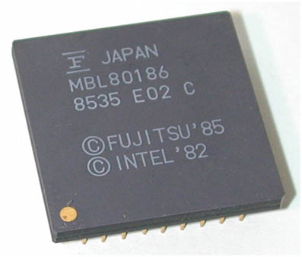
Microprocessador Intel 80186
Idêntico ao 8086
  Comunicação com a memória em 16 bits
  Capacidade máxima de memória de 1 MByte
  14 registradores
  Endereço físico = segmento * 16 + deslocamento
  Sete instruções extras (85 + 7 = 92 instruções básicas)
  Coprocessador: 80187 (idêntico ao 8087)
  Sem cache, sem memória virtual
Lançado em 1982
Ainda em produção
Frequência de 6 a 50 MHz
Encapsulamento de 68 pinos

Slide 7
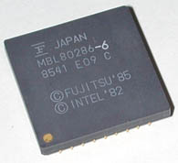
Microprocessador Intel 80286
  Lançado em 1982
  Modos real (8086) e protegido
  Comunicação com a memória em 16 bits
  Capacidade máxima de memória de 16 MByte
  14 registradores (os do 8086)
  Endereço físico ou virtual
  15 instruções extras (92 + 15 = 107 instr. básicas)
  Co-processador: 80287
  Memória virtual segmentada (apenas no modo protegido)
  Sem cache
  Frequência de 4 a 25 MHz
  Encapsulamento de 68 pinos

Slide 8
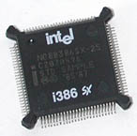
Microprocessador Intel 80386
  Lançado em 1985
  Modos real (8086), protegido e virtual86
  Comunicação com a memória
    16 (SX) ou 32 bits (DX)
    Capacidade máxima de memória de 4 GByte
  14 registradores
    do 8086, com 32 bits, e mais 2 regs. de segmento
  44 instruções extras
    107 + 44 = 153 instruções básicas
  Endereço físico ou virtual
    Memória virtual segmentada (sempre) e paginada (opcional), ambas apenas no modo protegido
  Frequência de 12 a 33 MHz (Intel) ou 40 MHz (AMD)
  Encapsulamento de 132 pinos (DX) ou 100 pinos (SX)

Slide 9
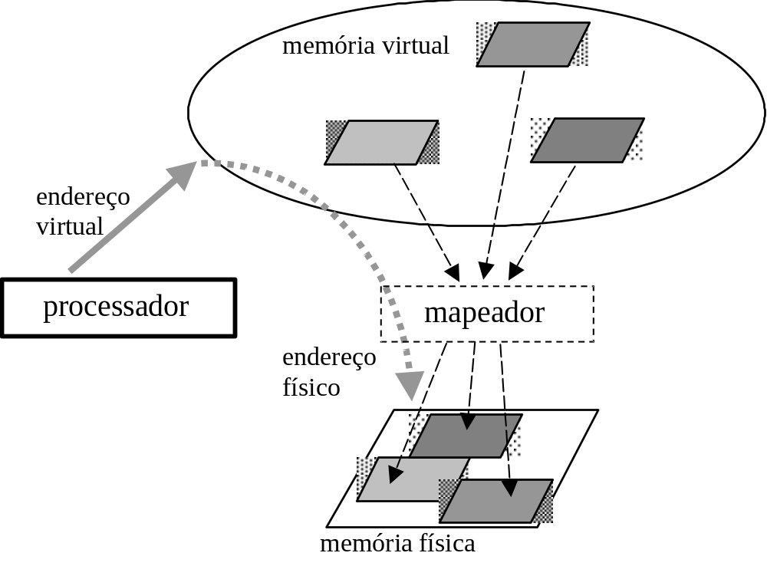
Conceito de memória virtual
grande espaço de endereçamento
endereço gerado pelas instruções sendo executadas
mapeamento por hardware
pequeno espaço de endereçamento

Slide 10
Questões de memória virtual
quando mover um bloco da memória secundária para a memória primária (real) ?
  por demanda
quando mover um bloco da memória real para a memória secundária?
  quando faltar espaço na memória real
qual o tamanho ideal de um bloco?
  constante (paginação) ou variável (segmentação)
onde colocar um novo bloco transferido para a memória principal?
  onde houver área livre (paginação) ou no “melhor” lugar (segmentação)

Slide 11
Memória virtual
programa gera endereço virtual
  mapeador transforma endereço virtual em endereço físico (hardware)
bloco está na memória principal?
  Sim: calcular o endereço físico (hardware)
  Não: buscar o bloco da memória secundária (software)
existe espaço para o bloco na memória principal?
  Sim: carregar o bloco e atualizar descritor (software)
  Não: retirar um outro bloco, carregar o bloco e atualizar descritores (software)

Slide 12
Memória virtual
família Intel
Documentação de referência
  IA-32 Intel Architecture Software Developer’s Manual Volume 3: System Programming Guide
  IA-32 Intel Architecture and Intel Extended Memory 64 Technology Software Developer’s Manual
Disponível em http://developer.intel.com/design/Pentium4/documentation.htm

Slide 13
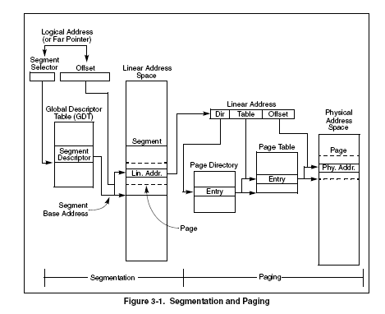
Memória virtual
família Intel
Segmentação é obrigatória
Paginação é opcional

Slide 14
Memória virtual segmentada
programa gera endereço virtual
  mapeador transforma endereço virtual em endereço físico
segmento está na memória principal?
  Sim: calcular o endereço físico. Se este endereço estiver fora do segmento, gerar erro
  Não: buscar o segmento da memória secundária
existe espaço suficiente para o segmento na memória principal?
  Sim: carregar o segmento na “melhor posição” e atualizar descritor
  Não: retirar um (ou mais) segmentos, carregar novo segmento e atualizar descritores
Hardware
Software

Slide 15
Memória virtual segmentada
família Intel
Registrador de segmento
Deslocamento
15
3
2
1 0
31
0
endereço lógico ou virtual
Seletor de tabela
(Global ou Local)
(32 bits)
Descritor
Endereço base
de segmento
+
(8 bytes)
(32 bits)
endereço linear ainda não é o físico
Tabela de descritores
31
0
GDTR
ou LDTR
Endereço linear

Slide 16
Memória virtual segmentada
Registrador de segmento
  RPL (bits 0 e 1): Requested Privilege Level – varia entre 0 (maior privilégio) e 3 (menor privilégio)
  TI (bit 2): Table Indicator – seleciona a tabela global (GDT) ou a local (LDT)
  Índice (bits 3 a 15): seleciona um dos 8192 descritores – o índice é multiplicado por 8 e somado ao endereço inicial da GDT ou da LDT

Slide 17
Memória virtual segmentada
Descritor de segmento (8 bytes)
  Endereço base do segmento (32 bits)
  Tamanho do segmento (20bits)
  G – granularidade (tamanho em bits ou 4K Bytes)
  P – segmento Presente na memória ou não
  D/B – operação em endereços de 16 bits ou 32 bits
  DPL – Descriptor Privilege Level (2 bits)
  S – tipo de descritor (0: system, 1: code or data)
  Type –descritor do segmento (4 bits), varia de acordo com o tipo: read-only, read-only accessed, read-write, read-write accessed, execute-only, execute-only accessed, execute-read, execute-read accessed, etc

Slide 18
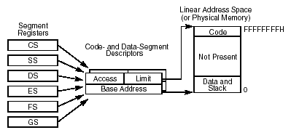
Memória virtual segmentada Modelos
Basic Flat Model
  Aplicativos e Sistema Operacional tem acesso a um espaço de memória contíguo
  No mínimo dois descritores: um para S.O. e outro para aplicativos
  Descritores podem apontar para mesma região de memória
  Exemplo:

Slide 19
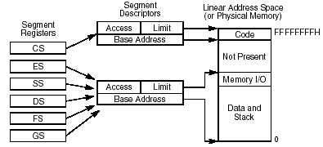
Memória virtual segmentada Modelos
Protected Flat Model
  Idêntico ao modelo básico, mas segmentos somente apontam para regiões onde existe memória física
  Exemplo:

Slide 20
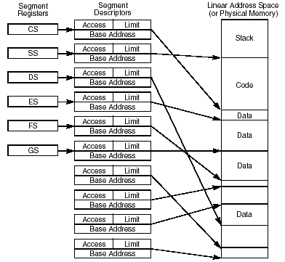
Memória virtual segmentada Modelos
Multi-Segmented Model
  Cada programa recebe seus segmentos de memória, com acesso individual ou compartilhado
  Exemplo:

Slide 21
Memória virtual paginada
programa gera endereço virtual
  mapeador transforma endereço virtual em endereço físico
página está na memória principal?
  Sim: calcular o endereço físico. Este endereço sempre está dentro da página.
  Não: buscar a página da memória secundária
existe espaço suficiente para a página na memória principal?
  Sim: carregar a página em qualquer lugar e atualizar descritor
  Não: retirar uma página (é suficiente), carregar nova página e atualizar descritores
Hardware
Software

Slide 22
Memória virtual paginada
família Intel
Endereço linear
31
22
21
12
11
0
Diretório
Página
Deslocamento
Diretório de Páginas
Tabela de Páginas
(PD)
10
(PT)
10
12
20
PDE
PTE
(32bits)
(32 bits)
20
CR3
31
12
11
0
Endereço de page frame
Deslocamento
Páginas de 4 K
Endereço físico

Slide 23
Memória virtual paginada
família Intel
Endereço linear
31
22
21
0
Diretório
Deslocamento
Diretório de Páginas
(PD)
10
22
10
PDE
(32bits)
CR3
31
22
21
0
Endereço de page frame
Deslocamento
Páginas de 4 M
Endereço físico

Slide 24
Memória virtual paginada
Entrada de uma tabela (32 bits)
  Endereço base (20 bits para 4K, 10 bits para 4M)
  Tamanho da página (0: 4K, 1: 4M)
  P – página Presente na memória (1) ou não (0)
  A – página Acessada (1) ou não (0)
  D – “Dirty” – página modificada (1) ou não (0)
  R/W – página read-only (0) ou read-write (1)
  U/S – página com privilégios de usuário (1) ou de supervisor (0)
  C/D – cache de páginas desabilitado (1) ou não (0)
  W/T – write through (1) ou write back (0)

Slide 25
Memória virtual paginada com PAE
(Physical Address Extension - Pentium Pro)
família Intel
Endereço linear
31
30
29
21
20
12
11
0
Diretório
Página
Deslocamento
2
Tabela de Páginas
Diretório de Páginas
(PD)
9
(PT)
Ponteiro de Diretório de Páginas
9
12
24
PDE
PTE
DPE
(64 bits)
24
(64bits)
(64 bits)
24
35
12
11
0
Endereço de page frame
Deslocamento
Endereço físico
CR3
Páginas de 4 K

Slide 26
Memória virtual paginada com PAE
(Physical Address Extension - Pentium Pro)
família Intel
Endereço linear
31
30
29
21
20
0
Diretório
Deslocamento
2
Diretório de Páginas
(PD)
Ponteiro de Diretório de Páginas
9
21
15
PDE
DPE
(64 bits)
24
(64bits)
35
15
14
0
Endereço de page frame
Deslocamento
Endereço físico
CR3
Páginas de 2 M

Slide 27
Memória virtual paginada com PSE
(Page Size Extension – Pentium III)
família Intel
Endereço linear
31
22
21
0
Diretório
Deslocamento
Diretório de Páginas
(PD)
10
22
14
PDE
(32bits)
CR3
35
22
21
0
Endereço de page frame
Deslocamento
Páginas de 4 M
Endereço físico

Slide 28
Intel 80386
outras características
  Co-processador: 80387 (67 + 7 -1 = 73 instr. básicas)
  Sem cache
  TLB (Translation Lookaside Buffer):
    pequena memória associativa que retém os últimos e mais freqüentes endereços de página acessados
    uma pequena cache de endereços físicos
apareceram vários microprocessadores compatíveis com 386 no mercado

